Slide 1
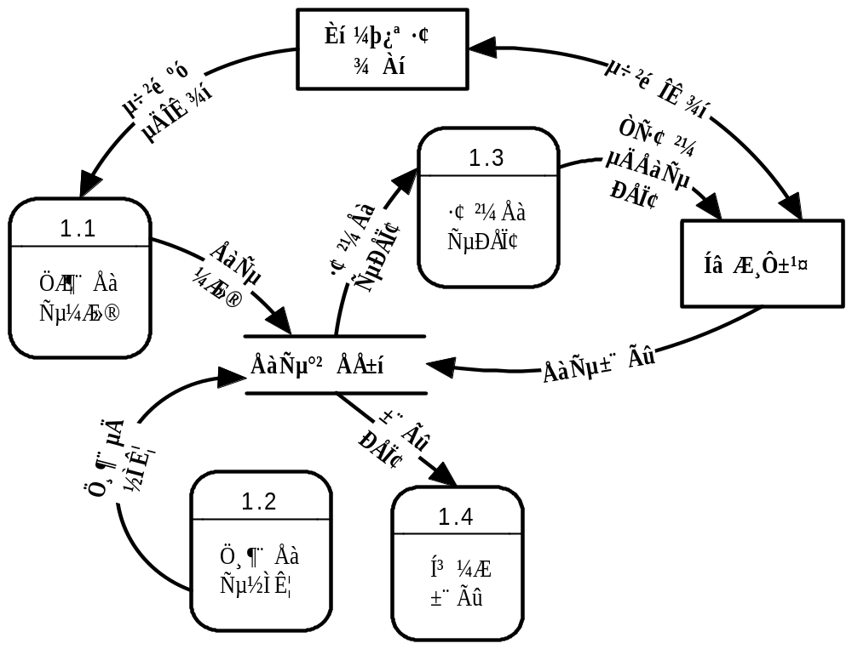
1、根据数据流图的设计原则，阅读下图所示的数据流图，找出其中的错误之处。

Slide 2
1、根据数据流图的设计原则，阅读下图所示的数据流图，找出其中的错误之处。
错误1：外部实体“软件开发经理”和“外聘员工”之间不能存在数据流。
错误2：外部实体“外聘员工”和数据存储“培训安排表”之间不能存在数据流。
错误3：加工1.3的输入数据流名字不应该为动词词组，应为“待发布的培训信息”。
错误4：加工1.4只有输入没有输出
错误5：加工1.2只有输出，没有输入。

Slide 3
2、分析如下系统，并绘制其第0层及第1层（功能层）数据流图。
某学校建立了一个网上作业提交与管理系统，基本功能描述如下：
(1) 登录验证。任课老师和学生使用系统必须通过登录验证，这是由系统比对“系统账号列表”完成的。
(2) 学生帐号和密码创建。任课老师登录系统后，提交所有选课学生的名单。系统自动为每个选课学生创建登录系统的帐号和密码，并保存于“系统账号列表”中。
(3) 作业布置。任课老师在线布置作业，每次作业由若干单选题目构成，并且需要设置好每道题的答案。
(4) 作业提交。学生登录系统后，可以向系统申请所选课程的作业。若申请成功，则显示需要完成的作业题目。学生需在线完成作业，单击“提交”按钮上交作业。
(5) 在线批阅。系统自动在线批改作业，显示作业成绩，并将该成绩记录在作业成绩统计文件中。
(6) 成绩查看。教师可以查看所有学生的成绩，学生只能查看自己的成绩。

Slide 4
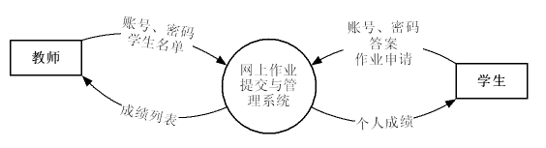
（1）第0层数据流图

Slide 5
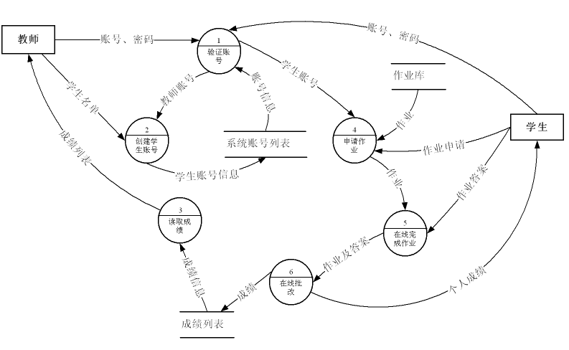
（2）功能级数据流图

